Slide 1



Chatbot Adr(IA)
Basado en la Constitución Nacional Argentina
Autor: Giovanni Duarte

Slide 2
ÍNDICE
01
02
03
04
05
INTRODUCCIÓN
06
DESAFÍOS Y SOLUCIONES
MOTIVACIÓN
07
DEMOSTRACIÓN
FUNCIONALIDADES
08
FUTURAS MEJORAS
ARQUITECTURA
09
CONCLUSIÓN
PROCESO DE DESARROLLO

Slide 3
01 INTRODUCCIÓN
¿Que es AdrIA?
Un asistente virtual diseñado para responder preguntas sobre la Constitución Nacional Argentina.
Utiliza el modelo de lenguaje GPT-3.5-turbo de OpenAI.
Incorpora herramientas de búsqueda en documentos y Wikipedia.

Slide 4

02 MOTIVACIÓN
Necesidad de acceso rápido y preciso a información legal.
Facilitar la comprensión de la Constitución a estudiantes y ciudadanos.
Integración de herramientas de búsqueda avanzadas para mejorar la eficiencia.

Slide 5
03 FUNCIONALIDAES
Funciones de AdrIA
Búsqueda de artículos específicos de la Constitución Nacional Argentina.
Integración con Wikipedia para información general.
Respuestas precisas y contextualizadas.
Conversación fluida y natural con el usuario.

Slide 6

04 ARQUITECTURA
MODELO
ChatGPT-3.5 Turbo
Herramientas de búsqueda
TOOLS
Constiución Nacional Argentina
Wikipedia
BASE DE DATOS
Chroma DB

Slide 7
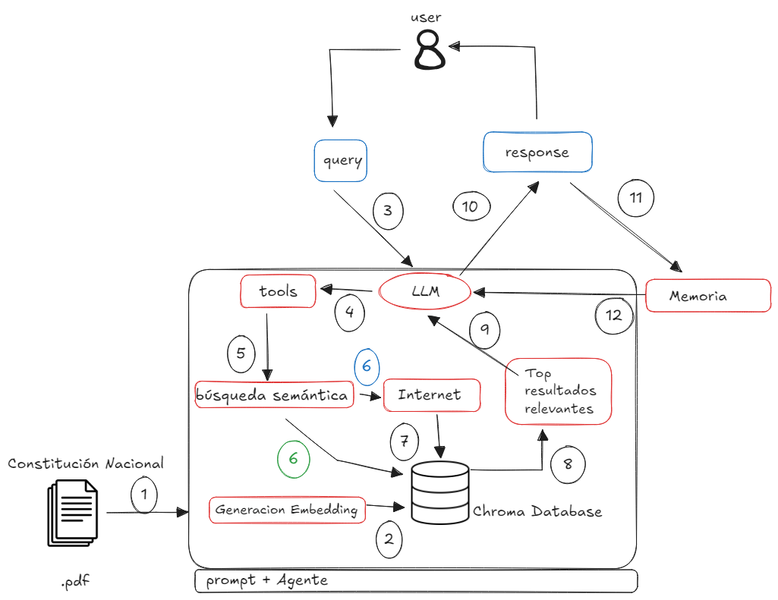
DIAGRAMA DE FLUJO

Slide 8
05 PROCESO DE DESARROLO
1- CARGA Y PREPROCESAMIENTO DE DOCUMENTOS
Carga de PDF de la Constitución Nacional Argentina.
División en chunks manejables.
2- CREACIÓN DE VECTORSTORE
Generación de embeddings con OpenAI.
Persistencia de los datos en Chroma.
3- INTEGRACIÓN DE HERRAMIENTAS
Creación de herramientas de búsqueda.
Configuración del agente con Langchain.
4- DESPLIEGUE Y PRUEBAS
Pruebas exhaustivas de consultas.
Ajustes y optimización.

Slide 9
06 DESAFIOS Y SOLUCIONES
DESAFIOS
SOLUCIONES
1-División de artículos en múltiples chunks.
2-Búsqueda precisa en una base de datos grande.
1- Ajuste de parámetros de chunking y combinación de chunks.
2-Optimización de la herramienta de búsqueda y configuración de parámetros.

Slide 10
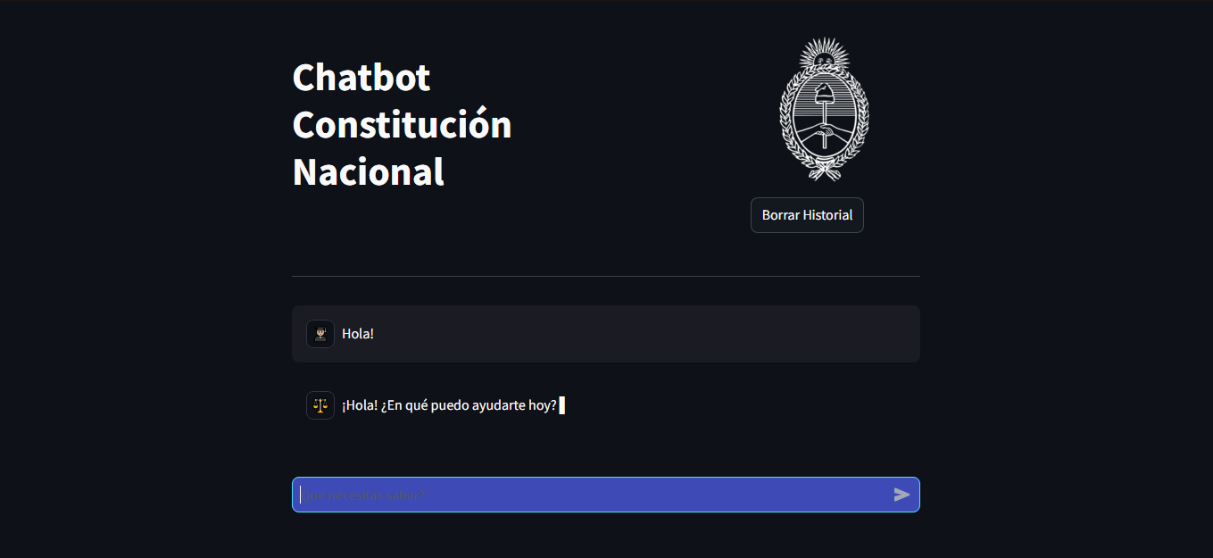
07 DEMOSTRACION Adr(IA)
CAPACIDAD DE MEMORIA
USO DE HERRAMIENTAS
RELACION ENTRE RESPUESTAS

Slide 11
08 FUTURAS MEJORAS
Mejora de interfaz de usuario
Añadir mas herramientas para expandir el alcande del asistente
Ampliar la base de datos con otros documentos relacionados

Slide 12
09 CONCLUSIÓN
Acceso Rápido y Preciso: AdrIA proporciona respuestas inmediatas a consultas sobre la Constitución Nacional Argentina.
Integración de Fuentes Confiables: Combina búsquedas en la Constitución y Wikipedia para ofrecer información completa y precisa.
Facilidad de Uso: Interfaz amigable y conversacional que facilita la interacción con el usuario.
Educación y Conciencia: Facilita el aprendizaje y comprensión de la Constitución a estudiantes, profesionales del derecho y ciudadanos interesados.
Eficiencia en la Búsqueda de Información: Ahorra tiempo al proporcionar respuestas rápidas y relevantes, reduciendo la necesidad de buscar manualmente en textos largos.

Slide 13
GRACIAS!

